Slide 1

التقنيات المالية (FinTech)
تطوراتها ودور هيئة أسواق المال في تنظيمها
وحدة التقنيات المالية – قطاع الإشراف
أبريل 2025

Slide 2
محتوى ورشة العمل
التقنيات المستخدمة في تقديم الخدمات المالية
2
تاريخ التقنيات المالية
1
تنظيم هيئة أسواق المال لخدمات التقنيات المالية
4
صناعة التقنيات المالية
3
خدمة مستشار الاستثمار الآلي
6
خدمة التمويل الجماعي القائم على الأوراق المالية
5
2

Slide 3
تاريخ التقنيات المالية
1
1
3

Slide 4

تاريخ التقنيات المالية
التقنية
"أسلوب أو فنِّيَّة في إنجاز عمل أو بحث علميّ ونحو ذلك، أو جملة الوسائل والأساليب والطرائق التي تختص بمهنة أو فنّ" - معجم اللغة العربية المعاصر
الخدمة المالية
مجموعة واسعة من الخدمات تقدم من مؤسسات لغرض إدارة الأصول
التقنيات المالية
"الابتكار المدعوم بالتقنيات في مجال الخدمات المالية الذي ينتج عنه استحداث نماذج أعمال، وتطبيقات، وإجراءات، ومنتجات ذات تأثير مادي على أسواق المال ومؤسساتها والخدمات المرتبطة بها." – بنك التسويات الدولية (BIS)
4

Slide 5












تاريخ التقنيات المالية
إنشاء قنوات الدفع والتحويل الإلكتروني 1960-1970 (CHIPS – SWIFT)
1866 - كابل للتليغراف عابر للأطلسي
توسع قطاع المصرفية المفتوحة والاستثمار المفتوح والتمويل المدمج
ظهور العملات المشفرة (2008)
منصات التمويل الجماعي (إقراض النظراء – JOBS Act 2012)
إنشاء سوق ناسداك (1971)
دخول بطاقة الائتمان حيز الاستخدام (1950)
تطور تقنيات الذكاء الاصطناعي واستخداماتها التجارية
تطور قطاع المدفوعات والمحافظ الرقمية (Google Wallet – Apple Pay)
إطلاق الخدمات المصرفية عبر الانترنت (1995)
دخول أجهزة الصراف الآلي إلى السوق (1967)
تطور قطاع إدارة الثروات الرقمية (مستشار الاستثمار الآلي – الترميز)
Fintech 4.0 (2020 – Present)
Fintech 3.0 (2008-2019)
Fintech 2.0 (1967-2008)
Fintech 1.0 (1866-1967)
Platformization of Finance/ Advanced Technologies
Democratization of Financial Services
Digitalization: From Analogue to Digital
5

Slide 6
التقنيات المستخدمة في تقديم الخدمات المالية
2
1
6

Slide 7




أبرز التقنيات المستخدمة في تقديم الخدمات المالية
أمثلة لاستخدامات تقنية سلاسل الكتل (Blockchain)
سلاسل الكتل (Blockchain)
عبارة عن قاعدة بيانات – عامة أو خاصة - موزعة بين أطراف متعددة لديهم القدرة على تحديثها (لا مركزية)، ويتم تبادل المعلومات من خلال إجراء عمليات وتخزينها في سجل خاص موزع بين الأطراف المستخدمة لقاعدة البيانات وذلك ما يطلق عليه تقنية السجلات الموزعة Distributed Ledger Technology (DLT)
التحويلات والمدفوعات العابرة للحدود (Cross-border payments and remittances)
التحقق من الهوية (KYC)
تداول الأصول المشفرة (Crypto-assets)
7

Slide 8




أبرز التقنيات المستخدمة في تقديم الخدمات المالية
أمثلة للأصول المشفرة
تطبيقات تقنية سلاسل الكتل (Blockchain)
الأصول المشفرة (Crypto-assets)
تمثيل رقمي لقيمة أو حق قابل للنقل أو التخزين بشكل رقمي باستخدام تقنية السجلات الموزعة (DLT) أو تقنية مماثلة ـــــ European Union (MiCA)
العملات المستقرة (Stablecoins)
هي عملات مرتبطة قيمتها بأصول حقيقية مستقرة كالعملات النقدية أو السلع
العملات المشفرة (Cryptocurrency)
هي عملات رقمية مصممة في الغالب كوسيلة للتبادل تستمد قيمتها من قوى العرض والطلب ومن تبنيها من قبل الأفراد والمؤسسات
الرموز غير القابلة للاستبدال (NFTs)
تمثيل رقمي فريد لملكية في قطع فنية أو غيرها من الأصول المماثلة
الترميز (Tokenization)
تمثيل رقمي لأدوات استثمارية حقيقية كالأسهم والسندات بغرض تداولها باستخدام تقنية سلاسل الكتل
8

Slide 9
أبرز التقنيات المستخدمة في تقديم الخدمات المالية
الذكاء الاصطناعي (Artificial Intelligence)
أنظمة رقمية لأداء مهام تحاكي الذكاء البشري كالتعلم والاستدلال والتجريد والأفعال ــــ MIT Lincoln Laboratory
أمثلة لتقنيات الذكاء الاصطناعي:
لغة المعالجة الطبيعية (Natural Processing Language)
خاصية التعرف على الصوت (Speech Recognition)
خاصية رؤية الحاسب (Computer Vision)
AI
NLP
Vision
Motion
ML
DL
المصدر: IBM
9

Slide 10



أبرز التقنيات المستخدمة في تقديم الخدمات المالية
خصائص الحوسبة الكمية
الحوسبة الكمية (Quantum Computing)
هي حقل من حقول الحوسبة التي تستخدم/ تعتمد على خواص فيزياء الكم (Quantum Mechanics) بحيث تعالج البيانات بقدرة تفوق قدرة الحواسيب التقليدية
كيف تعمل الحواسيب الكمية؟
تعمل الحواسيب التقليدية باستخدام وحدات البت “Bits" لتخزين ومعالجة البيانات وهي قائمة على أساس نظام العد الثنائي (Binary numbers) أي تأخذ أحد القيمتين "0" أو "1"
تعمل الحواسيب الكمية باستخدام وحدات البت الكمية (Quantum bit) أو ما يسمى بال(Qubits) والتي يمكن أن تأخذ أي قيمة بين القيمتين "0" و"1"، أي تكون في حالة تراكب
التشابك (Entanglement)
هي عملية ترابط (تشابك) المركبات الكمية دون أن يكون هناك اعتبار للمساحة الفاصلة فيما بينها
التراكب (Superposition)
هي الحالة التي يكون فيها المركب الكمي ممثلاً لمجموعة من الاحتمالات
التداخل (Interference)
هي الظاهرة التي تستطيع من خلالها المركبات الكمية المتشابكة انتاج احتمالات أكبر
10

Slide 11
صناعة التقنيات المالية
3
11

Slide 12






صناعة التقنيات المالية: أبرز القطاعات المكونة لها
الأصول الافتراضية
Virtual Assets
تقديم الخدمات المصرفية عبر طرف ثالث من خلال استخدام واجهات برمجة التطبيقات APIs
الخدمات المصرفية المفتوحة
Open Banking
إدارة الثروة التقنية
Wealthtech
إنشاء بنوك تقدم جميع الخدمات المصرفية عبر استخدام التكنولوجيا دون وجود منشآت فعلية وبتدخل بشري محدود
البنوك الرقمية
Digital Banking
تقديم الخدمات المتعلقة بإدارة الثروات كإدارة الأصول والاستشارات الاستثمارية وأدوات التحليل ومنصات التداول للعملاء من خلال استخدام التقنية
توفير منصات لتداول الأصول الافتراضية كالعملات المشفرة والرموز غير القابلة للاستبدال NFTs، أو الخدمات المقترنة بتداول الأصول الافتراضية
تقديم الخدمات المتعلقة بدفع الأموال كالتحويلات الخارجية والمدفوعات الآنية RTPs من خلال استخدام التقنيات المختلفة
حلول المدفوعات
Payment Solutions
المسؤولية الرقابية
هيئات أسواق المال
المسؤولية الرقابية
مشتركة بين البنوك المركزية وهيئات أسواق المال
المسؤولية الرقابية
البنوك المركزية
12

Slide 13
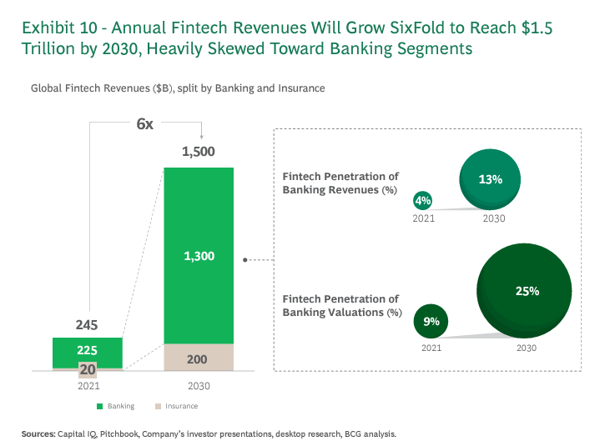
صناعة التقنيات المالية: الوضع الراهن والمستقبلي
يتوقع أن يصل حجم سوق التقنيات المالية العالمي في العام 2030 إلى 1.5 تريليون دولار أمريكي
يتوقع أن ترتفع إيرادات صناعة التقنيات المالية في منطقة الشرق الأوسط ثلاثة أضعاف إلى 4 مليار دولار أمريكي بحلول العام 2025 مقارنة بإيرادات القطاع في العام 2022 التي بلغت 1.5 مليار دولار أمريكي
المصدر: Boston Consulting Group
13

Slide 14
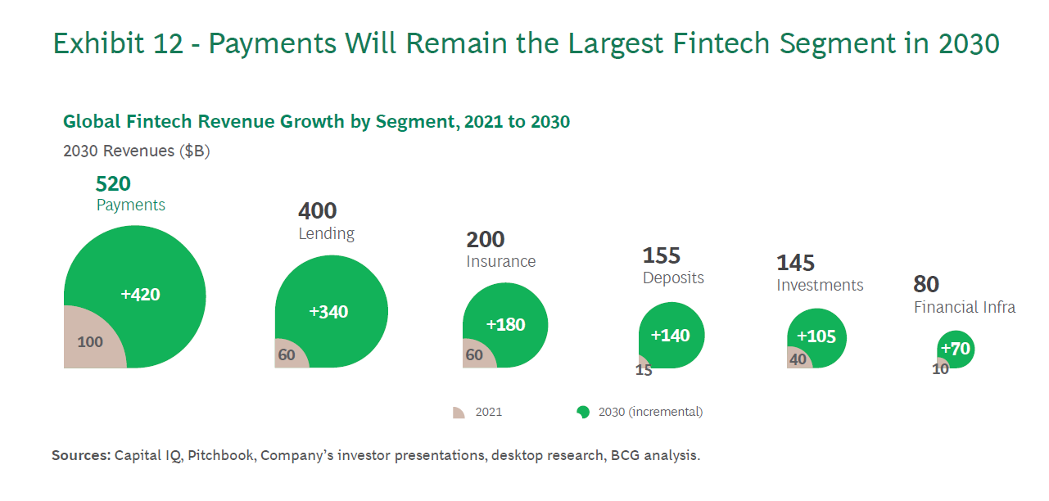
صناعة التقنيات المالية: الوضع الراهن والمستقبلي
يدعم نمو الصناعة بشكل أساسي قطاع المدفوعات – الذي يشكل نسبة 40% من إجمالي إيرادات الصناعة – تليه قطاعات التمويل والتأمين وإدارة الثروات بشكل متتابع.
يتوقع أن تنمو إيرادات قطاع المدفوعات بنسبة 420% في حلول العام 2030 مقارنة في العام 2021، ويتوقع كذلك نمو إيرادات قطاع إدارة الثروات بنسبة 263% لذات الفترة
المصدر: Boston Consulting Group
14

Slide 15
تنظيم هيئة أسواق المال لخدمات التقنيات المالية
4
15

Slide 16








تنظيم الهيئة لخدمات التقنيات المالية المتعلقة بأنشطة الأوراق المالية
تعزيز ودعم رواد الأعمال والمبتكرين في مجال التقنيات المالية
توفير خدمات مالية لشريحة أوسع من المجتمع
توفير إطار تنظيمي متكامل للتقنيات المالية وفق أفضل التطبيقات والممارسات العالمية
زيادة وعي وثقافة الجمهور في الجوانب المالية والاستثمارية
أهداف الهيئة لتنظيم خدمات التقنيات المالية المتعلقة بأنشطة الأوراق المالية
دعم رؤية الكويت 2035 بجذب شركات التقنيات المالية العالمية لتقديم خدماتهم في دولة الكويت
تحقيق الشمول المالي وتنويع الاقتصاد الوطني وتوفير خدمات مالية لشريحة أوسع من المجتمع
16

Slide 17
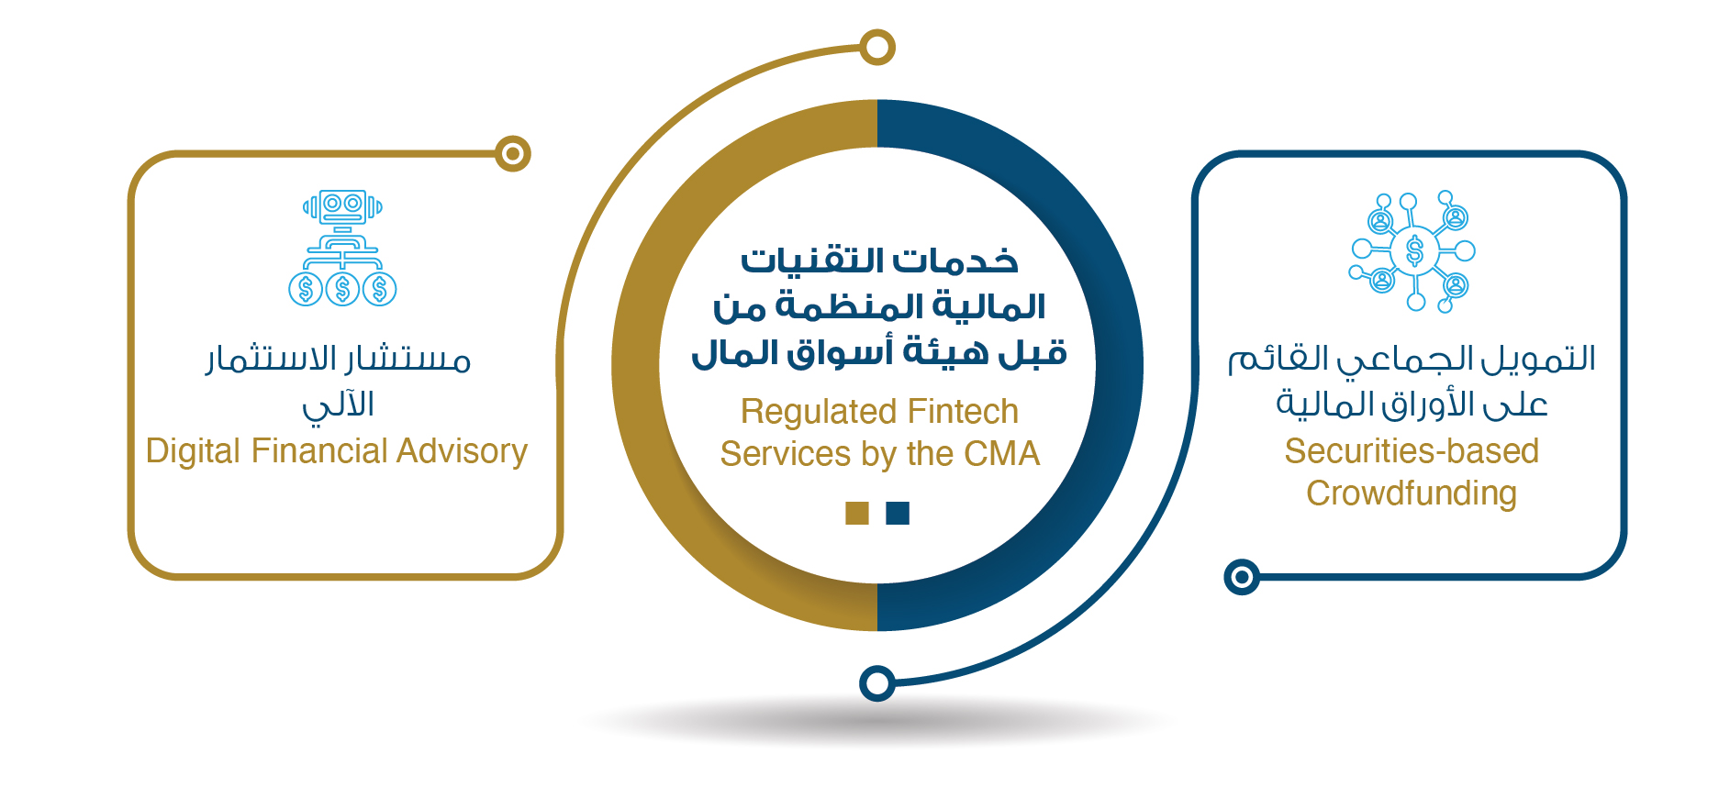
تنظيم الهيئة لخدمات التقنيات المالية المتعلقة بأنشطة الأوراق المالية
صدور القرار رقم (10) لسنة 2023 بشأن إطلاق الكتاب التاسع عشر (التقنيات المالية) الذي يشكل الإطار التنظيمي للحزمة الأولى من خدمات التقنيات المالية
التقنيات المالية
زيادة وعي وثقافة الجمهور في الجوانب المالية والاستثمارية
17

Slide 18
خدمة التمويل الجماعي القائم على الأوراق المالية
5
1
18

Slide 19




خدمة التمويل الجماعي القائم على الأوراق المالية SECURITIES-BASED CROWDFUNDING
ما هو التمويل الجماعي؟
عملية تمويل لمشروع أو عمل تجاري من قبل أفراد من عامة الجمهور من خلال منصة التمويل الجماعي.
ما هو التمويل الجماعي القائم على الأوراق المالية؟
هو عملية تمويل لمشروع أو عمل تجاري من قبل الجمهور (أفراد و/ أو شركات) من خلال منصة تمويل جماعي مسجلة لدى الهيئة مقابل حصولهم على حصص/ أسهم من رأس مال مصدر العرض (صاحب المشروع التجاري)
19

Slide 20




خدمة التمويل الجماعي القائم على الأوراق المالية SECURITIES-BASED CROWDFUNDING
4
3
2
1
ما هو التمويل الجماعي؟
تقوم شركة حصة بتعيين شركة استشارات مرخصة من قبل الهيئة لإعداد دراسة جدوى للمشروع وترتيب جميع المستندات تمهيداً لتقديمها إلى منصة التمويل الجماعي.
شركة حصة تقدم خدمات تصميم حدائق في الكويت، وترغب بالتوسع إلى دول الخليج العربي، ولتتمكن من ذلك، تحتاج الشركة للحصول على تمويل بقيمة 100,000 دينار كويتي
من خلال استخدام المنصة, يقوم المستثمرون بالاطلاع على المشاريع (العروض)، ومن ثم اختيار الاستثمار المناسب لهم والدخول فيه.
تتوجه الشركة إلى منصة تمويل جماعي قائم على الأوراق المالية مقيدة في سجلات الهيئة للحصول على الموافقة لعرض مشروع التوسع للحصول على التمويل المطلوب.
ما هو التمويل الجماعي؟
ما هو التمويل الجماعي؟
20

Slide 21
خدمة مستشار الاستثمار الآلي
6
1
21

Slide 22




خدمة مستشار الاستثمار الآلي ROBO-ADVISORY
4
3
2
1
يمكن لسارة تنفيذ تلك التوصيات في حال حصول مقدم خدمة مستشار الاستثمار الآلي على رخصة أنشطة الأوراق المالية معنية بتنفيذ التوصيات، أو أن يتم تنفيذها عن طريق شخص مرخص له آخر حاصل على الرخصة المطلوبة
تقوم سارة بفتح حساب عند شركة حمد للاستشارات الاستثمارية وتقوم بتعبئة نموذج اعرف عميلك (KYC) إلكترونياً وتعبئة استبيان تحديد المخاطر لتحديد الأهداف الاستثمارية
تقوم الخوارزميات بتحليل البيانات التي أدخلتها سارة وتحويلها لمخرجات على شكل توصيات استثمارية عامة أو خاصة ويتم تشكيل محفظة استثمارية مناسبة لها
سارة لديها أموال مدخرة وتريد أن تستثمر هذه الأموال في سوق الأسهم. ولكن سارة ليس لديها الخبرة أو الوقت الكافي للاستثمار بوحدها
22

Slide 23

الأسئـــــــلة والاستفسارات
23

Slide 24



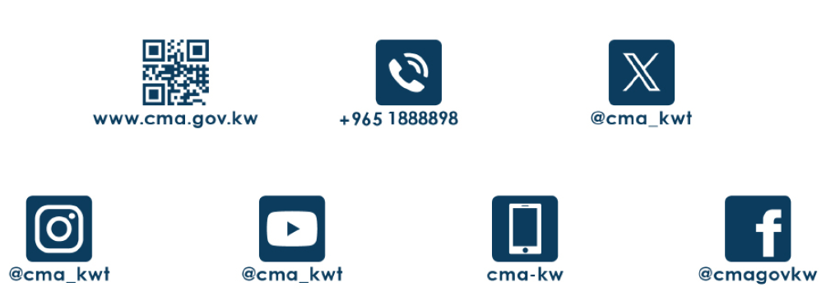
شـــــــكــــراً
يمكنكم زيارة الصفحة الإلكترونية للتقنيات المالية من خلال زيارة الموقع الإلكتروني للهيئة:
https://www.cma.gov.kw/ar/web/cma/fintech
للتواصل مع وحدة التقنيات المالية عبر البريد الإلكتروني
Fintechunit@cma.gov.kw
24

